Slide 1
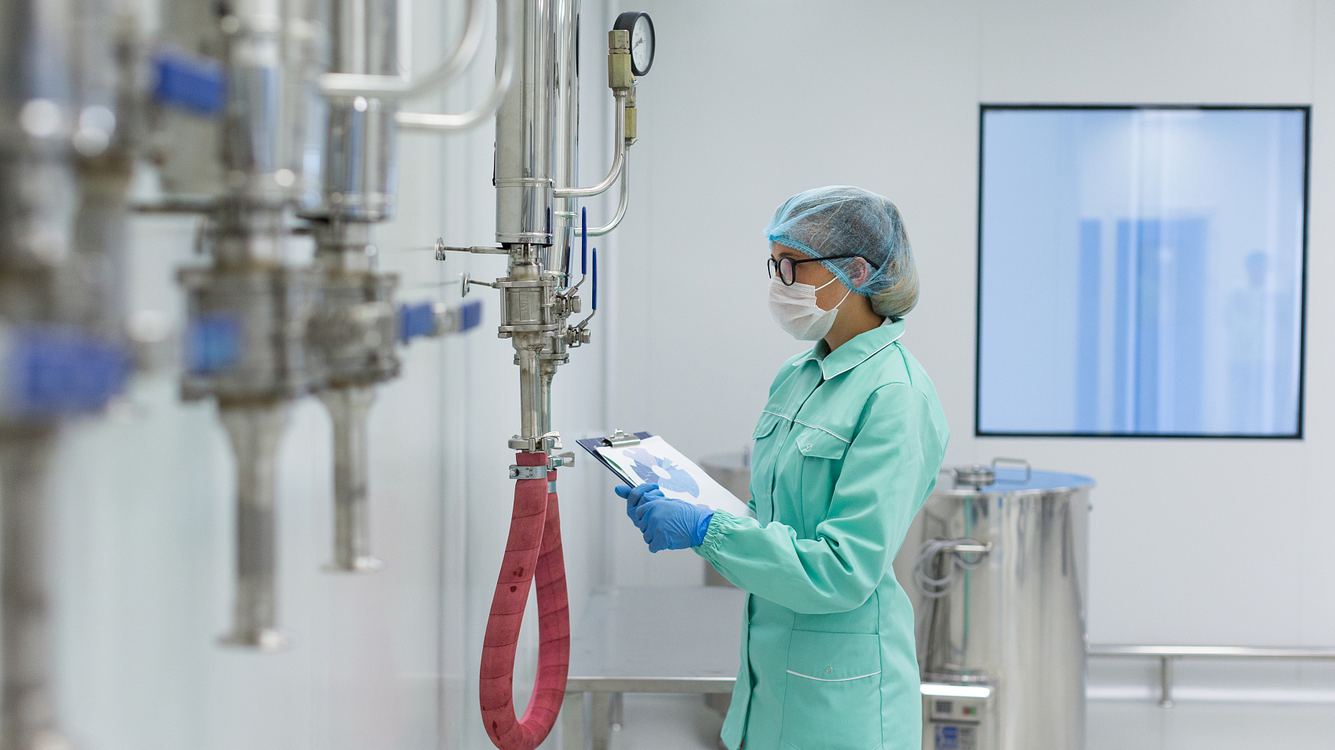
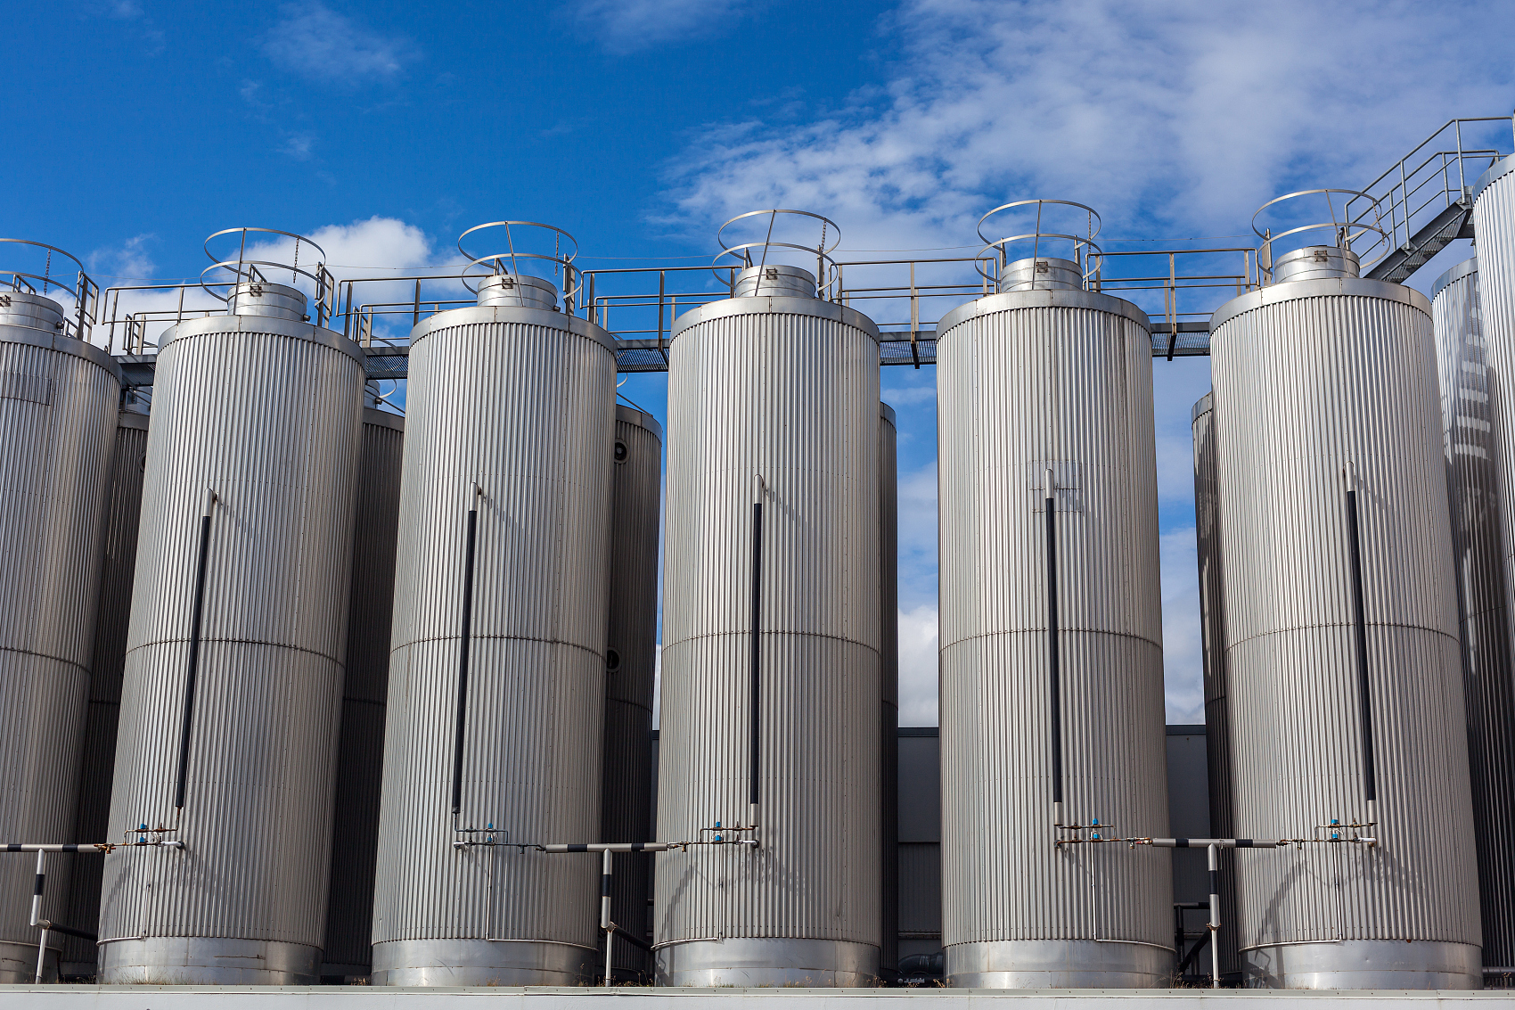
选择性必修三 生物技术与工程
第1章 发酵工程
发酵工程是指利用微生物的特定功能，通过现代工程技术，规模化生产对人类有用的产品。它涉及菌种的选育和培养、产物的分离和提纯等方面。

Slide 2
第3节 发酵工程及其应用
CONTENT
01
新课导入
目录
02
任务探究
03
课堂小结
04
课堂练习

Slide 3
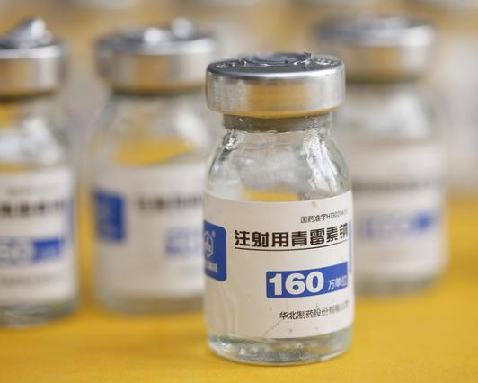
新课导入
问题探讨
青霉素是世界上第一个应用于临床的抗生素。早期科学家只能从青霉菌中提取少量青霉素，它的价格贵如金。随着高产菌种的选育、发酵技术的发展等，青霉素步入了产业化生产的道路。如今，1瓶规格160万单位的青霉素注射剂的价格只要1元左右。
讨论：
那么，在工业上，青霉素究竟是怎样生产的呢？
青霉素
选育高产菌种
扩大培养
发酵罐内发酵
分离、
提纯产物
接种
获得产品
配制培养基
灭菌

Slide 4

问题探讨
人们对发酵原理的认识
密闭式发酵罐的设计成功
微生物纯培养技术的建立
发酵工程形成
那么发酵工程的基本环节是什么呢？应用发酵工程能够生成哪些产品呢？

Slide 5
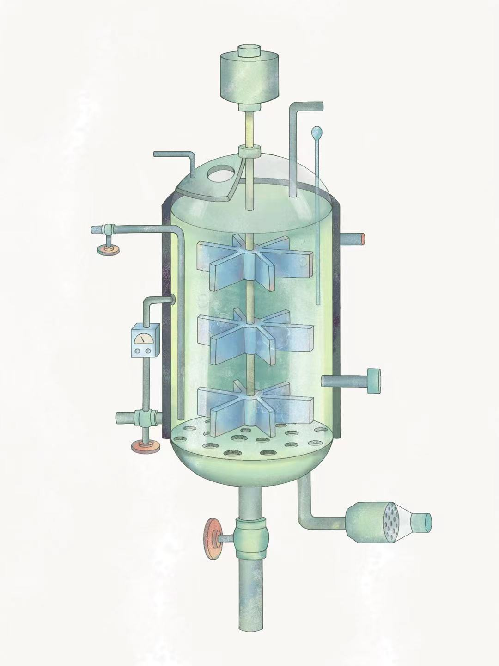
一、发酵工程的基本环节
【任务一】1.阅读课本22页第2段和图1-9，明确发酵工程的基本环节，并对每个环节进行详细分析。
获得产品
分离提纯产物
发酵罐内发酵
选育菌种
扩大培养
接种
灭菌
配制培养基

Slide 6

一、发酵工程的基本环节
【任务一】1.阅读课本22页第2段和图1-9，明确发酵工程的基本环节，并对每个环节进行详细分析。
1.选育菌种
（1）目的:
获得性状优良的菌种。
（2）菌种来源：
自然界中筛选、诱变育种或基因工程育种。
（3）菌种选育的重要性（意义）：
优良的菌种不仅具有健壮，不易退化，其发酵产品的产量高、质量稳定等优点，它往往还会赋予发酵产品独特的风味，因此菌种选育环节在很大程度上决定了生物发酵产物的成败。
（4）实例：
筛选产酸量高的黑曲霉用来生产柠檬酸；使用基因工程改造的啤酒酵母，加速发酵、缩短生产周期。

Slide 7
一、发酵工程的基本环节
【任务一】1.阅读课本22页第2段和图1-9，明确发酵工程的基本环节，并对每个环节进行详细分析。
2.扩大培养
（1）目的:
获得更多的菌种
（2）原因：
工业发酵罐的体积一般较大，因此，需要接入的菌种总体积大（数目多）。
（3）扩大培养的培养基：
一般为液体培养基。
扩大培养
工业发酵罐体积
接入的菌种总体积
几十 ~ 几百m³
几 ~ 几十m³
思考
怎样对菌种进行扩大培养？
将培养到增长速率最快时期的菌体分开，再进行培养。

Slide 8
一、发酵工程的基本环节
【任务一】1.阅读课本22页第2段和图1-9，明确发酵工程的基本环节，并对每个环节进行详细分析。
3.培养基的配制、灭菌
（1）配制要求
①在菌种确定之后，（结合菌种代谢特点）选择原料制备培养基；
②在生产实践中，培养基的配方要经过反复试验才能确定（即不断优化培养基）；
（2）灭菌原因
发酵工程种所用的菌种大多是单一菌种，一旦有杂菌污染，可能导致产量大大降低。
（3）灭菌目的：
避免因杂菌污染而影响产品的品质和产量
*培养基和发酵设备都必须经过严格的灭菌；

Slide 9
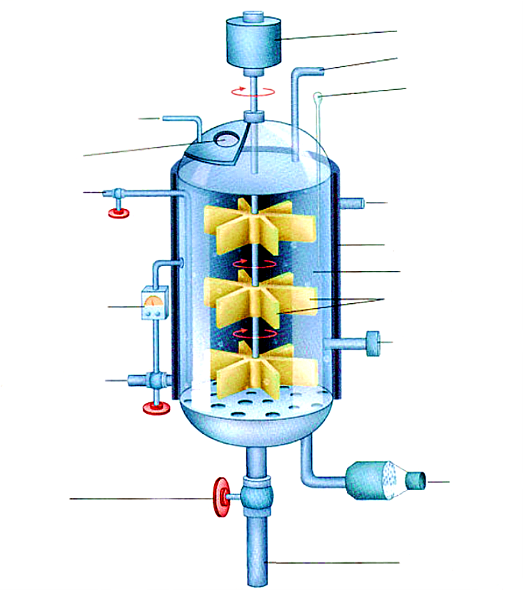
一、发酵工程的基本环节
【任务一】1.阅读课本22页第2段和图1-9，明确发酵工程的基本环节，并对每个环节进行详细分析。
4.接种：
将扩大培养后的菌种投放到发酵罐中。
装置编号 | 主要用途
A1-A3
A4
B1-B5
C1、C2
C3
D1、D2
电动机D1
排气管C3
控制培养物以一定速度进入、流出发酵罐，实现连续培养
A1培养物或营养物质的加入口
pH计B3
B1观察孔
控制溶解氧
B2取样管
冷却水排出口C2
通过肉眼观察、仪器检测等监控发酵条件以及发酵过程，B2处抽取样品进一步检测
冷却夹层
发酵液
B5温度传感器和控制装置
搅拌叶轮D2
生物传感器装置B4
C1冷却水进入口
通过控制冷水流速调节罐温
调节罐压
空气入口A4
电机带动叶轮转动进行搅拌，使微生物与发酵液混合均匀，加快氧气溶解以及散热
A3阀门
放料管A2

Slide 10
一、发酵工程的基本环节
【任务一】1.阅读课本22页第2段和图1-9，明确发酵工程的基本环节，并对每个环节进行详细分析。
4.接种：
电动机D1
排气管C3
A1培养物或营养物质的加入口
pH计B3
现代发酵工程使用的发酵罐的优点：
B1观察孔
B2取样管
冷却水排出口C2
均有计算机控制系统，能对发酵过程中的温度、pH、溶氧量、罐压、通气量、搅拌、泡沫和营养等进行监测和控制，还可以进行反馈控制，使发酵全过程处于最佳状态。
冷却夹层
发酵液
B5温度传感器和控制装置
搅拌叶轮D2
生物传感器装置B4
C1冷却水进入口
空气入口A4
A3阀门
放料管A2

Slide 11
一、发酵工程的基本环节
【任务一】1.阅读课本22页第2段和图1-9，明确发酵工程的基本环节，并对每个环节进行详细分析。
5.发酵罐内发酵
（1）地位：
发酵罐内发酵是发酵工程的中心环节。
（2）要求：
①发酵过程中，要随时检测培养液中微生物数量、产物浓度等，以了解发酵进程；
②要及时添加必需的营养物质，要严格控制温度、pH和溶氧量等发酵条件。
（3）严格控制发酵条件的原因：
①环境条件不仅会影响微生物的生长繁殖，而且影响微生物代谢物的形成；
②严格控制发酵条件，有利于使发酵全过程处于最佳状态。
（4）不同发酵条件的影响（实例——谷氨酸发酵）
①在中性和弱碱性条件下会积累谷氨酸；
②在条件下则容易生成谷氨酰胺和N-乙酰谷胺酰胺；

Slide 12
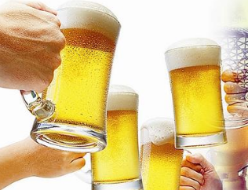
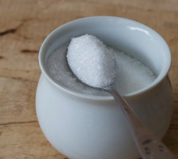
一、发酵工程的基本环节
【任务一】1.阅读课本22页第2段和图1-9，明确发酵工程的基本环节，并对每个环节进行详细分析。
6.产品的分离、提纯
（1）目的：
获得产品。
（2）产品的两种形式
①微生物细胞本身；
②代谢物。
（3）采取手段
①发酵产品是微生物细胞本身时，可在发酵结束之后，采用过滤、沉淀等方法将菌体分离和干燥。
②发酵产品是代谢物时，可根据产物的性质采取适当的提取、分离和纯化措施来获得产品。
7.获得产品

Slide 13
一、发酵工程的基本环节
小结
各环节需要注意的地方
环节 | 目的
菌种选育
扩大培养
培养基的配制
灭菌
产品的分离、提纯
性状优良菌种可从自然界筛选，也可通过诱变育种或基因工程育种获得。
工业发酵罐体积大，接种菌种总体积大。发酵前需对菌种扩大培养。
选原料制备培养基。生产实践中，培养基配方要经过反复实验才能确定。
发酵工程所用大多为单一菌种，有杂菌污染影响产量，培养基和设备需严格灭菌
接种
发酵罐发酵
发酵工程的中心环节，发酵过程中，要随时检测培养液中微生物数量、产品浓度等，以了解发酵进程。还要及时添加必需的营养组分，严格控制温度、PH和溶解氧等发酵条件。环境条件不仅影响微生物生长繁殖，还影响微生物代谢物的形成。
现代发酵工程的大型发酵罐有计算机控制系统，能对温度、PH、溶解氧、罐压、通气量、搅拌、泡沫和营养进行监测和控制。还可以进行反馈控制，使发酵全过程处于最佳状态。
如果发酵产品是微生物细胞本身，可在发酵结束后，采用过滤、沉淀方法将菌体分离和干燥，即可得到产品。如果产品是代谢物，可据产物性质采取适当提取、分离纯化措施来获得产品。

Slide 14
一、发酵工程的基本环节
【任务一】2、完成23页思考讨论“发酵工程基本环节分析”
1.微生物菌种资源丰富，选择发酵工程用的菌种时，需要考虑哪些因素？
①在低成本的培养基上能迅速生长繁殖；
②生产所需代谢物的产量高；
③发酵条件易控制；
④菌种不易变异，退化等。
2.怎样对发酵条件进行调控以满足微生物的生长需要？
①反复试验确定培养基的配方；
②对培养基和发酵设备进行严格的灭菌；
③随时检测培养液中微生物的数量、产物浓度等；
④及时添加必需的营养组分；
⑤严格控制温度、pH和溶氧量等发酵条件，使用计算机控制系统对各种条件进行监测和控制，以及反馈控制

Slide 15
一、发酵工程的基本环节
【任务一】2、完成23页思考讨论“发酵工程基本环节分析”
3.在产物分离和提纯方面，发酵工程与传统发酵技术相比有哪些改进之处？
传统发酵技术获得的产物一般不是单一的组分，而是成分复杂的混合物，很多时候不会再对产物进行分离和提纯处理，或者仅采用简单的沉淀、过滤等方法来分离提纯产物。
发酵工程中使用的分离和提纯产物的方法较多。在产物的初分离阶段，常采用沉淀、萃取、膜分离、吸附或离子交换等方法；在进一步纯化阶段，会采用液相层析法、结晶法等方法。发酵工程产物无论是代谢物还是菌体本身，都需要进行质量检查，合格后才能成为正式产品。

Slide 16
一、发酵工程的基本环节
【任务一】2、完成23页思考讨论“发酵工程基本环节分析”
4.在进行发酵生产时,排出的气体和废弃培养液等能直接排放到外界环境中吗?为什么？
不能；
因为在进行发酵生产时，微生物及其代谢物中都可能含有危害环境的物质。
为了减少或避免污染物的产生和排放，实现清洁生产，应该对排出的气体和废气培养液进行二次清洁或灭菌处理。

Slide 17
二、发酵工程的应用
【任务二】阅读课本24页第一段，说出发酵工程的优点及应用。
1、发酵工程的优点
①生产条件温和；
②原料来源丰富且价格低廉；
③产物专一；
④废弃物对环境的污染小和容易处理。
2、发酵工程的应用
发酵工程在食品工业、医药工业、农牧业等许多领域得到了广泛的应用，形成了规模庞大的发酵工业。

Slide 18
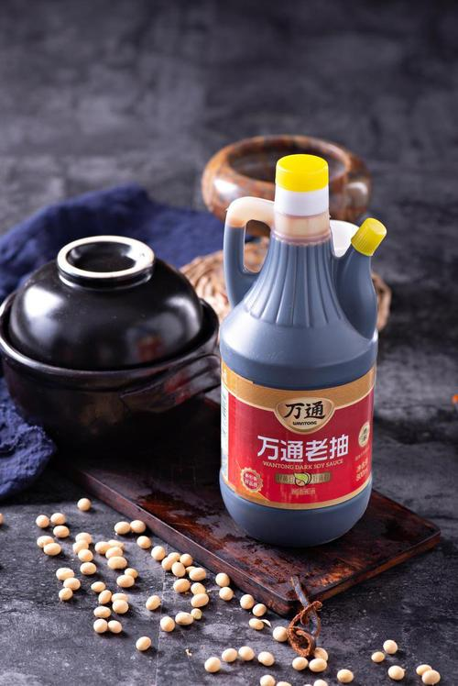
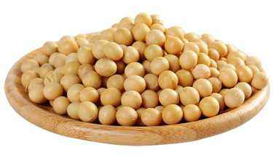
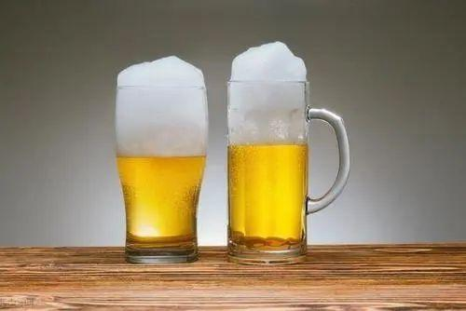
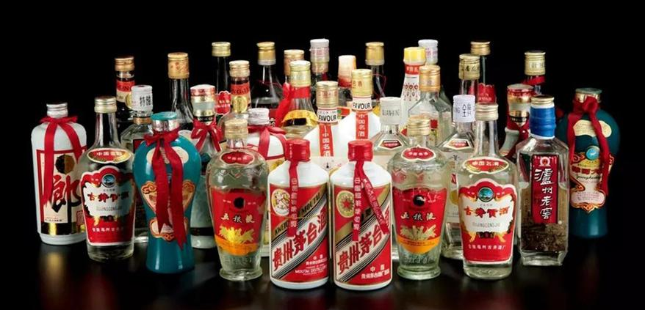
二、发酵工程的应用
1.在食品工业上的应用
【任务二】2.阅读课本24页第三段，明确发酵工程可以用在生产哪些传统发酵产品？
（1）生产传统的发酵产品：如酱油、各种酒类等。发酵工程使这些产品的产量和质量明显提高。
酱油的生产
黑曲霉
(蛋白酶)
小分子肽和氨基酸
淋洗、调制
酱油
大豆(主要原料)
各种酒类的生产
酿酒酵母
各种酒类
谷物或水果

Slide 19
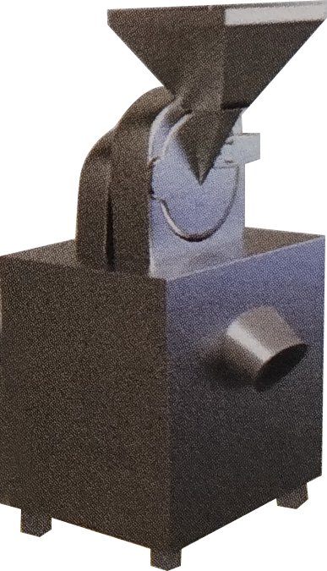
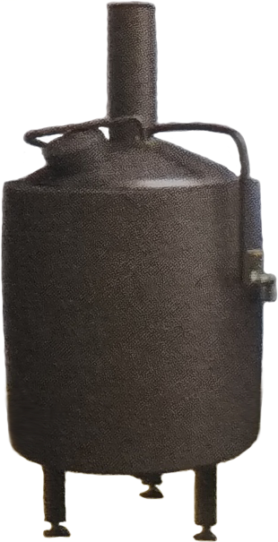
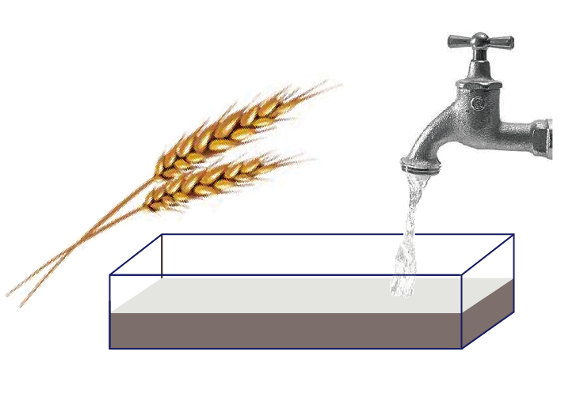

二、发酵工程的应用
1.在食品工业上的应用
【任务二】3.阅读课本24和25页的思考讨论“啤酒的工业化生产流程”，明确啤酒的工业化生产流程，完成思考讨论题。
啤酒的工业化生产流程主要分为主发酵和后发酵两个阶段。
具体为发芽，焙烤，碾磨，糖化，蒸煮，发酵，消毒，终止环节。
糖化罐
大麦
水
1
发芽
2
焙烤
3
碾磨
4
糖化
大麦种子发芽，
释放淀粉酶。
加热杀死种子胚但不使淀粉酶失活。
将干燥的麦芽碾磨成麦芽粉。
淀粉水解
形成糖浆。

Slide 20
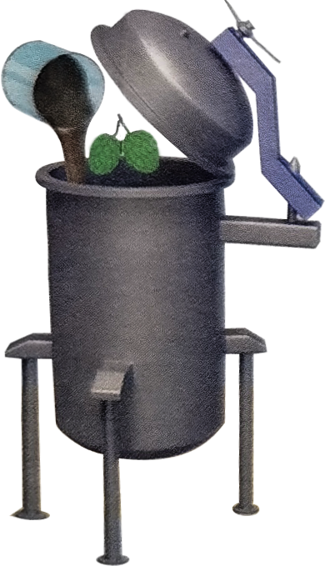
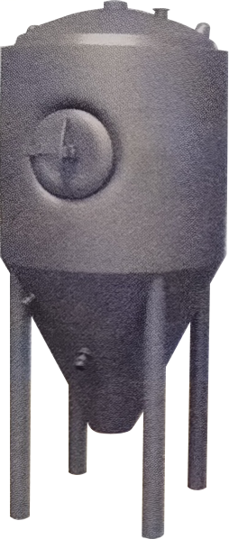
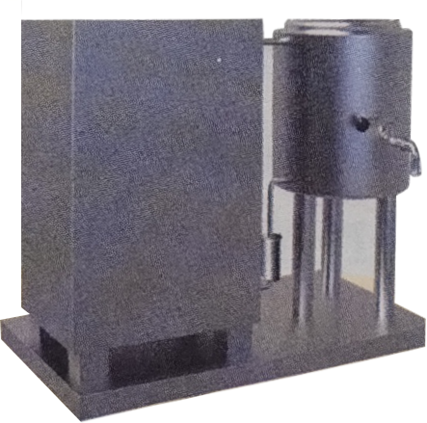
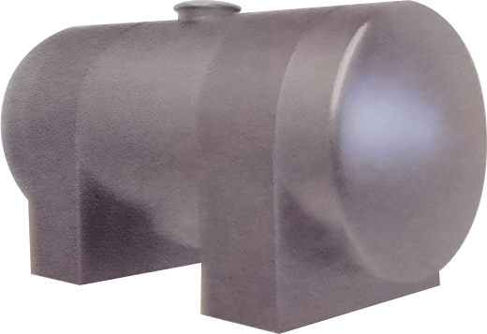
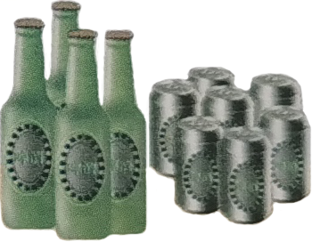
二、发酵工程的应用
1.在食品工业上的应用
【任务二】3.阅读课本24和25页的思考讨论“啤酒的工业化生产流程”，明确啤酒的工业化生产流程，完成思考讨论题。
啤酒的工业化生产流程主要分为主发酵和后发酵两个阶段。
具体为发芽，焙烤，碾磨，糖化，蒸煮，发酵，消毒，终止环节。
啤酒花
糖浆
冷却
过滤
储存罐
装瓶
装罐
5
蒸煮
6
发酵
7
消毒
8
终止
产生风味组分，终止酶的进一步作用，并对糖浆灭菌。
酵母菌将糖转化为酒精和CO₂
杀死啤酒中的大多数微生物，延长它的保存期。
过滤、调节、分装啤酒进行出售。

Slide 21
二、发酵工程的应用
1.在食品工业上的应用
【任务二】3.阅读课本24和25页的思考讨论“啤酒的工业化生产流程”，明确啤酒的工业化生产流程，完成思考讨论题。
啤酒的工业化生产流程主要分为主发酵和后发酵两个阶段。
具体为发芽，焙烤，碾磨，糖化，蒸煮，发酵，消毒，终止环节。
主发酵
完成酵母菌的繁殖，大部分糖的分解和代谢物的生成。
发芽
焙烤
碾磨
糖化
蒸煮
发酵
消毒
终止
主发酵结束后，发酵液还不适合饮用，要在低温、密闭的环境下 储存一段时间进行后发酵，这样才能形成澄清、成熟的啤酒。
后发酵

Slide 22
二、发酵工程的应用
1.在食品工业上的应用
【任务二】3.阅读课本24和25页的思考讨论“啤酒的工业化生产流程”，明确啤酒的工业化生产流程，完成思考讨论题。
讨论1.酵母菌酒精发酵过程中为什么要“先通气后密封”？
“通气”的目的是使酵母菌进行有氧呼吸大量繁殖；
“密封”的目的是使酵母菌进行酒精发酵产生酒精。
讨论2.啤酒生产中，发酵是重要环节，发酵后期，如果密封不严，会使啤酒变酸，你知道这是发生了什么变化吗？
酒精在醋酸菌的作用下被氧化产生乙醛，最后变为醋酸。

Slide 23
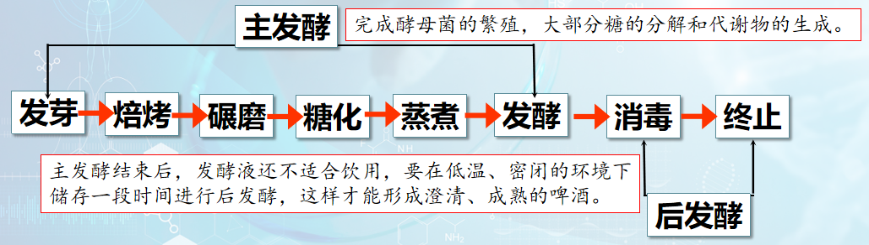
二、发酵工程的应用
1.在食品工业上的应用
【任务二】3.阅读课本24和25页的思考讨论“啤酒的工业化生产流程”，明确啤酒的工业化生产流程，完成思考讨论题。
讨论3.与传统的手工发酵相比，在上面啤酒的发酵生产过程中，哪些工程手段使啤酒的产量和质量明显提高?
菌种的选育；对原材料的处理；发酵过程的控制；产品的消毒等。

Slide 24
二、发酵工程的应用
1.在食品工业上的应用
【任务二】3.阅读课本24和25页的思考讨论“啤酒的工业化生产流程”，明确啤酒的工业化生产流程，完成思考讨论题。
4.现在市面上流行一种“精酿”啤酒，它的制作工艺与普通啤酒有所不同，如一般不添加食品添加剂、不进行过滤和消毒处理等。有人认为饮用“精酿”啤酒比饮用“工业”啤酒更健康，你怎么看待这个问题？“精酿”啤酒是小规模酿造产品，发酵时间长、产量低和价格高，却依然有着市场需求，我们如何辩证地看待大规模生产与小规模制作？
应该辩证地看待这一产品。一方面，这类产品具有多样化的特点，能够满足一些人对独特口感的需求，或者满足一些人的时尚追求。另方面，这类产品是手工作坊式生产的，存在啤酒品质不稳定、价格昂贵的问题。

Slide 25
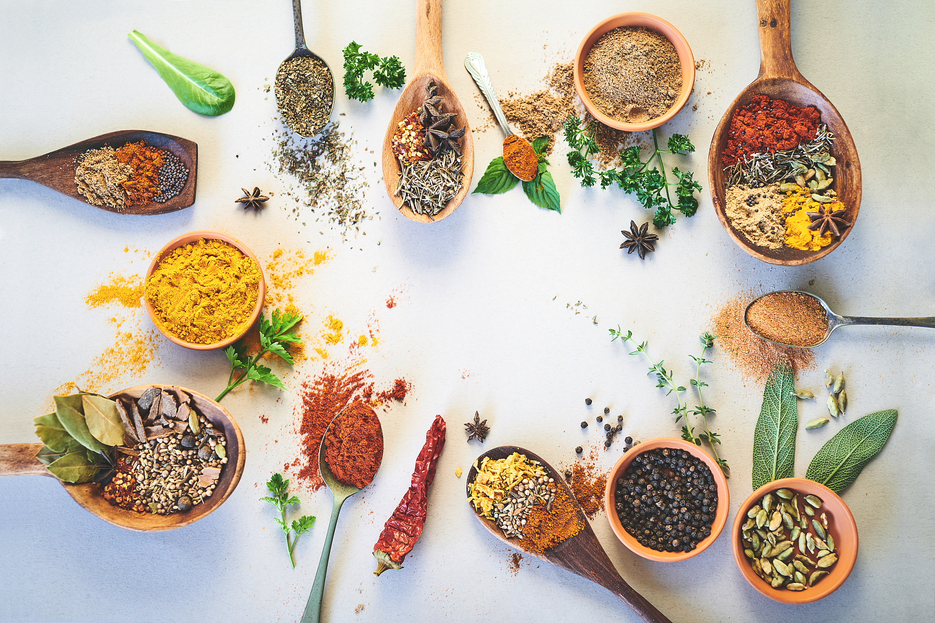
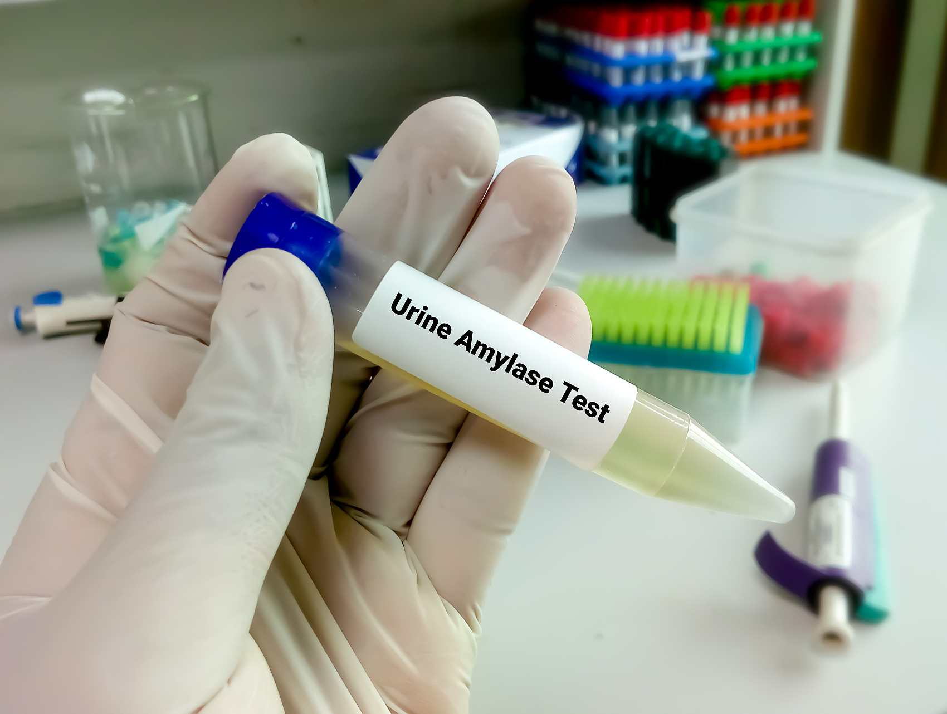
二、发酵工程的应用
1.在食品工业上的应用
【任务三】3.阅读课本25页第1段和26页第1段，明确发酵工程可以生产哪些食品添加剂和酶制剂？

Slide 26
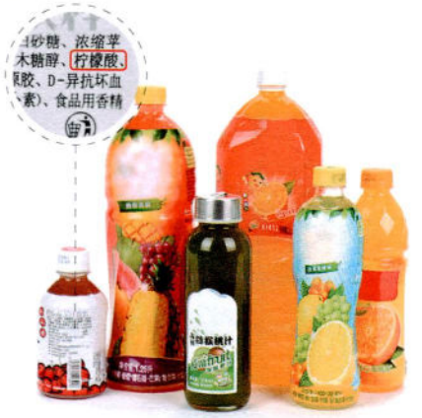
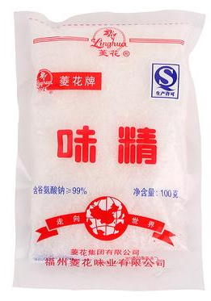
二、发酵工程的应用
【任务三】3.阅读课本25页第1段和26页第1段，明确发酵工程可以生产哪些食品添加剂和酶制剂？
1.在食品工业上的应用
（2）生产食品添加剂。
①食品添加剂优点
增加食物的营养，改善食品的口味、色泽和品质，延长食品的保存期。
②实例1——柠檬酸
柠檬酸是一种食品酸度调节剂；
可以通过黑曲霉的发酵制得；
③实例2——味精
谷氨酸经过一系列处理就能制成味精；
由谷氨酸棒状杆菌发酵可以得到谷氨酸；
黑曲霉
柠檬酸合成酶
淀粉酶
淀粉
葡萄糖
柠檬酸
谷氨酸棒状杆菌
发酵
处理
谷氨酸
味精
氧气

Slide 27
二、发酵工程的应用
【任务三】3.阅读课本25页第1段和26页第1段，明确发酵工程可以生产哪些食品添加剂和酶制剂？
1.在食品工业上的应用
（2）生产食品添加剂。
④常见的食品添加剂
添加剂类型 | 举例
酸度调节剂 | L-苹果酸、柠檬酸、乳酸
增味剂 | 5-肌苷酸二钠、谷氨酸钠
着色剂 | β-胡萝卜素、红曲黄色素
增稠剂 | 黄原胶、β-环状糊精、结冷胶
防腐剂 | 乳酸链球菌素、溶菌酶

Slide 28
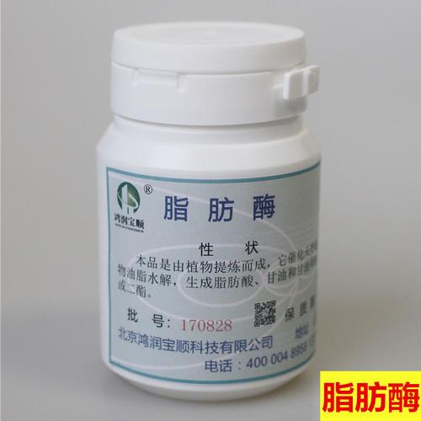
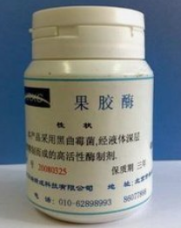
二、发酵工程的应用
【任务三】3.阅读课本25页第1段和26页第1段，明确发酵工程可以生产哪些食品添加剂和酶制剂？
1.在食品工业上的应用
（3）生产酶制剂
①常见酶制剂
α-淀粉酶、β-淀粉酶、果胶酶、氨基肽酶、脂肪酶
②酶制剂应用
食品的直接生产、改进生产工艺、简化生产过程、改善产品的品质和口味、延长食品储存期和提高产品产量等。
③酶制剂来源
少数由动植物生产；
绝大多数通过发酵工程生产。

Slide 29
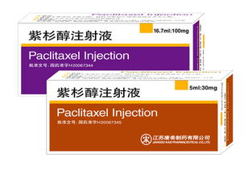
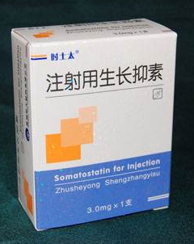
二、发酵工程的应用
【任务三】4.阅读课本26页第2-3段，明确发酵工程在医药工业上有哪些应用？
2.在医药工业上的应用
通过诱变的青霉菌发酵生产青霉素
（1）采用基因工程的方法，将植物或动物的基因转移到微生物中，获得具有某种药物生产能力的微生物。
例：利用经过基因改造的微生物进行发酵生产生长激素释放抑制激素。
（2）直接对菌种进行改造，再通过发酵技术大量生产所需要的产品。
例：利用微生物生产过去只能从植物中分离提取的紫杉醇、青蒿素前体等化合物。

Slide 30
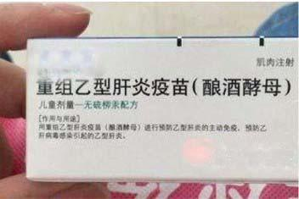
二、发酵工程的应用
2.在医药工业上的应用
【任务三】4.阅读课本26页第2-3段，明确发酵工程在医药工业上有哪些应用？
科学家还利用基因工程，将病原体的抗原基因转入适当的微生物细胞，获得的表达产物就可以作为疫苗使用。

Slide 31
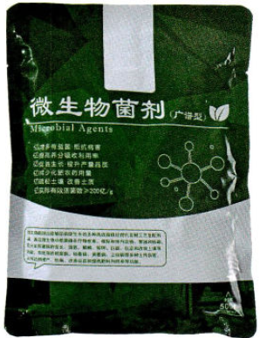
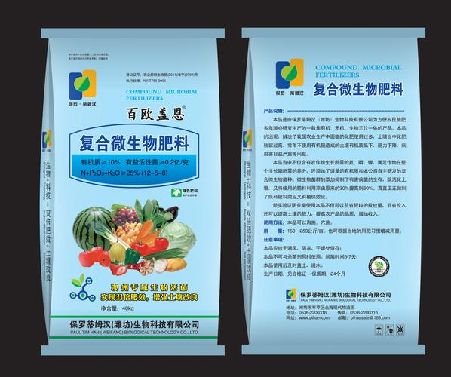
二、发酵工程的应用
3.在农牧业上的应用
【任务三】5.阅读课本26页第4段和27页第1-3段，明确发酵工程在农牧业上有哪些应用？
（1）生产微生物肥料
①微生物肥料的种类
根瘤菌肥、固氮菌肥
②微生物肥料的作用
微生物肥料利用了微生物在代谢过程中产生的有机酸、生物活性物质等来增进土壤肥力，改良土壤结构，促进植株生长；
有的微生物肥料可以抑制土壤中病原微生物的生长，从而减少病害的发生.

Slide 32
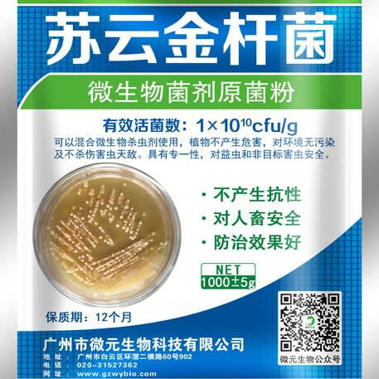
二、发酵工程的应用
3.在农牧业上的应用
（2）生产微生物农药
①微生物农药的作用
利用微生物或其代谢物来防治病虫害
②防治类型
属于生物防治
③实例
微生物或代谢产物 | 防治病虫害种类
苏云金杆菌 | 80多种农林害虫
白僵菌 | 玉米螟、松毛虫
一种放线菌产生的抗生素（井冈霉素） | 水稻枯纹病

Slide 33
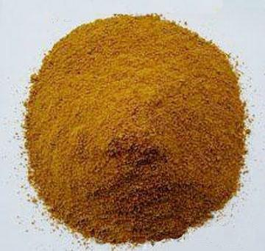
二、发酵工程的应用
【任务三】5.阅读课本26页第4段和27页第1-3段，明确发酵工程在农牧业上有哪些应用？
3.在农牧业上的应用
（3）生产微生物饲料
①原理：
微生物含有丰富的蛋白质，且繁殖速度快。
②实例1——单细胞蛋白
许多国家以淀粉或纤维素的水解液、制糖工业的废液等为原料，通过发酵获得了大量的微生物菌体，即单细胞蛋白。
单细胞蛋白应用——食品添加剂、微生物饲料；
③实例2-乳酸菌
在青贮饲料中添加乳酸菌，可以提高饲料的品质，使饲料保鲜，动物食用后还能提高免疫力。
单细胞蛋白

Slide 34
二、发酵工程的应用
4.在其他方面的应用
【任务三】6.阅读课本27页第4-6段，明确发酵工程在其他方面的应用有哪些？
（1）解决资源短缺与环境污染问题
随着对纤维素水解研究的不断深入，利用纤维废料发酵生产酒精、乙烯等能源物质已取得成功。
（2）将极端微生物应用于生产实践
自然界中还存在着一定数量的极端微生物，它们能在极端恶劣的环境（如高温、高压、高盐和低温等环境）中正常生活。
例如嗜热菌、嗜盐菌可以用来生产洗涤剂，嗜低温菌有助于提高热敏性产品的产量。

Slide 35
课堂小结
生产传统发酵食品
食品工业
生产食品添加剂
生产酶制剂
采用基因工程的方法，将植物或动物的基因转移到微生物中，获得具有某种药物生产能力的微生物
发酵工程应用
医药工业
直接对菌种进行改造，再通过发酵技术大量生产所需要的产品
生产微生物肥料
农牧业
生产微生物农药
生产微生物饲料
解决资源短缺与环境污染问题
其他方面
将极端微生物应用于生产实践

Slide 36
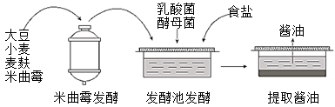
课堂练习
1.(2023·天津卷)下图为酱油的制作流程，其中米曲霉发酵过程的主要目的是使米曲霉充分生长繁殖，大量分泌制作酱油所需的蛋白酶、脂肪酶等，该过程需要提供营养物质、通入空气。下列说法错误的是（ ）
A. 米曲霉发酵过程中，大豆中蛋白质可为米曲霉的生长提供氮源
B. 米曲霉分泌的酶可将大分子有机物水解为小分子有机物
C. 发酵池发酵阶段应密封进行，酵母菌与米曲霉对氧气需求相同
D. 发酵池中两种主要微生物产生的酒精、乳酸可以抑制杂菌生长
C
米曲霉属于异养好氧型，酵母菌属于兼性厌氧生物
2.(2023·山东卷)我国是名副其实的发酵大国，发酵工程在食品工业、医药工业及农牧业等许多领域得到了广泛的应用。下列相关叙述错误的是（ ）
A. 发酵工程的产品包括微生物的代谢产物、酶和菌体本身
B. 利用酵母菌等菌种的发酵工程生产的单细胞蛋白，可作为食品添加剂
C. 将乙型肝炎病毒的抗原基因转入酵母菌，再通过发酵可生产乙型肝炎疫苗
D. 利用发酵工程生产的微生物农药，作为化学防治的重要手段，可用于防治病虫害
D
生物防治

Slide 37
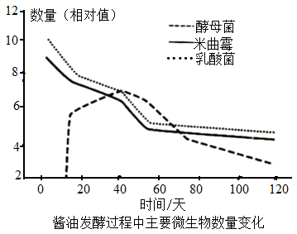
课堂练习
3.(2023·山东卷)酱油起源于我国，至今已有数千年历史。参与酱油酿造过程的微生物主要有米曲霉、酵母菌和乳酸菌等，在众多微生物及其酶系的作用下，分解大豆、小麦中的蛋白质、脂肪等有机物，最终形成具有特殊色泽和良好风味的酱油。下图是酱油发酵过程中主要微生物的数量变化。下列说法错误的是（ ）
A. 米曲霉产生的蛋白酶能将蛋白质分解成小分子多肽及氨基酸
B. 在发酵初期乳酸菌含量较高，能抑制部分有害微生物的生长
C. 在酱油发酵过程中，乳酸菌和酵母菌的关系表现为相互促进
D. 某些代谢产物的抑制作用是后期酵母菌数量下降的原因之一
C
发酵过程中，乳酸菌含量减少时，酵母菌的数量增加，由此可知乳酸菌和酵母菌的关系不是相互促进的

